Slide 1
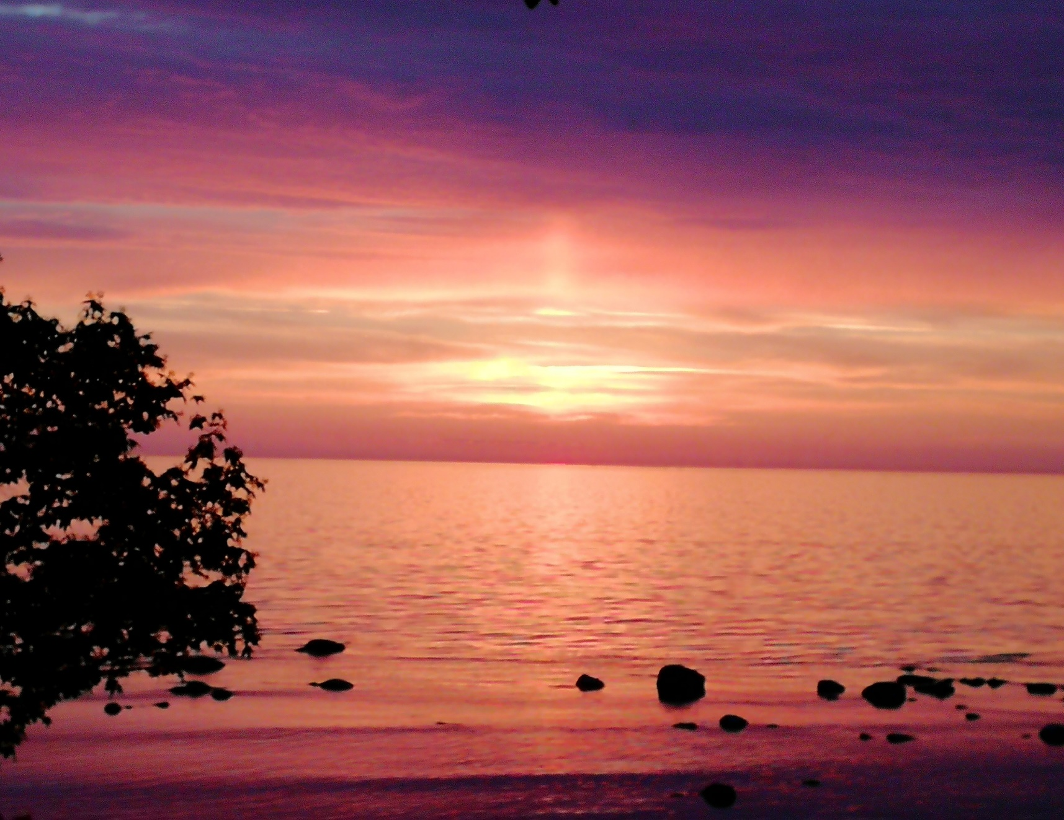
Studiecirkel Hållbar stadsutveckling, enligt Hyresgästföreningen – LITA
Träff #4
- Attraktiv

Slide 2
Instruktion
LITA består som bekant av 4 ledord, varav det fjärde är Attraktiv.
ATTRAKTIV har i sin tur 3 värdeord, kopplade till sig. Allt det ser ni på bilden på nästa sida.
Vad betyder värdeorden för dig?
vad tolkar du in i dem?
Inga tankar är fel!
Alla har rätt till sin tolkning av ordens betydelse och vad de innebär för dem.
Studiecirkelns syfte är att utifrån några frågor, till vart och ett av värdeorden, diskutera hållbar stadsutveckling. Tänk på frågorna utifrån ditt bostadsområde, din närmiljö eller de situationer du brukar befinna dig i.
Det viktiga är att ni pratar om frågorna utifrån er verklighet och de förutsättningar som finns just där. Ingen plats är den andra lika. Vad som fungerar på en plats, fungerar sannolikt inte på en annan. Det är det som gör det utmanande, spännande och roligt!
Använd värdeorden, tillsammans med de bilder som finns med i studiecirkel-materialet. Bilder säger som bekant mer än 1000 ord.
Observera att de utgör tips, förslag eller ”ögon-öppnare”. De ska/kan inte kopieras rakt av och placeras in i ditt område.
Lycka till!

Slide 3
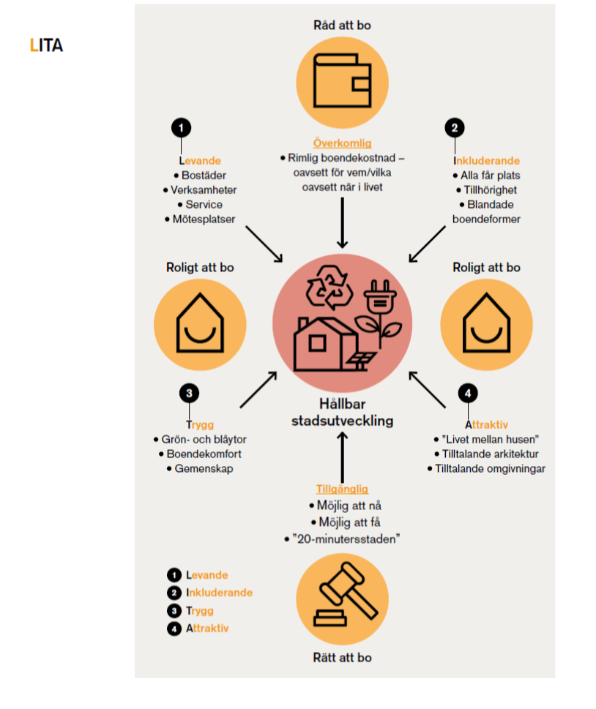
Hyresgästföreningens bild av hållbar stadsutveckling

Slide 4
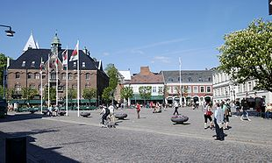
Värdeorden i ATTRAKTIV
”Livet mellan husen”
Tilltalande arkitektur
Tilltalande omgivningar
Det ska vara roligt att bo!

Slide 5
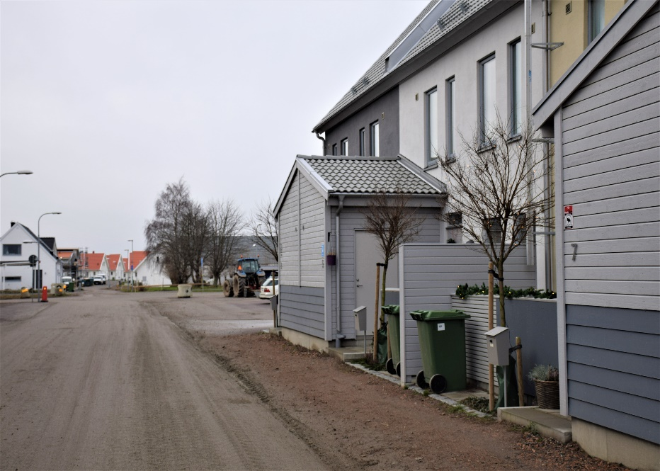
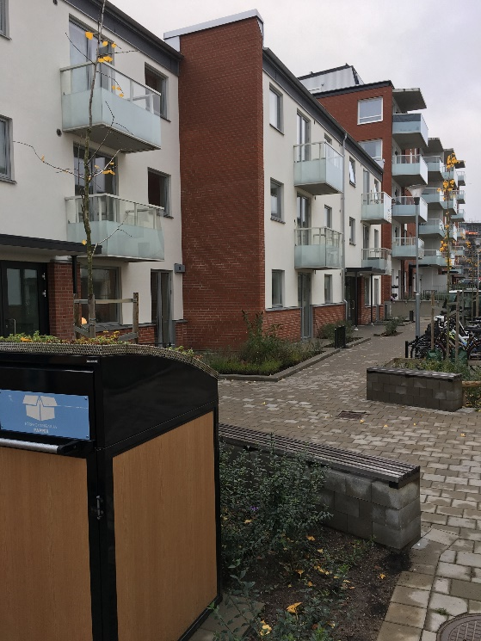
”Livet mellan husen”
Bostäder behövs. De är en förutsättning för att skapa liv, på eller runt en plats. Bostadsområden ska helst ha olika upplåtelseformer. Byggnaderna ska gärna även variera i storlek och höjd. Blandning är det Hyresgästföreningen eftersträvar. Varför inte hyresrätt i radhus?

Slide 6
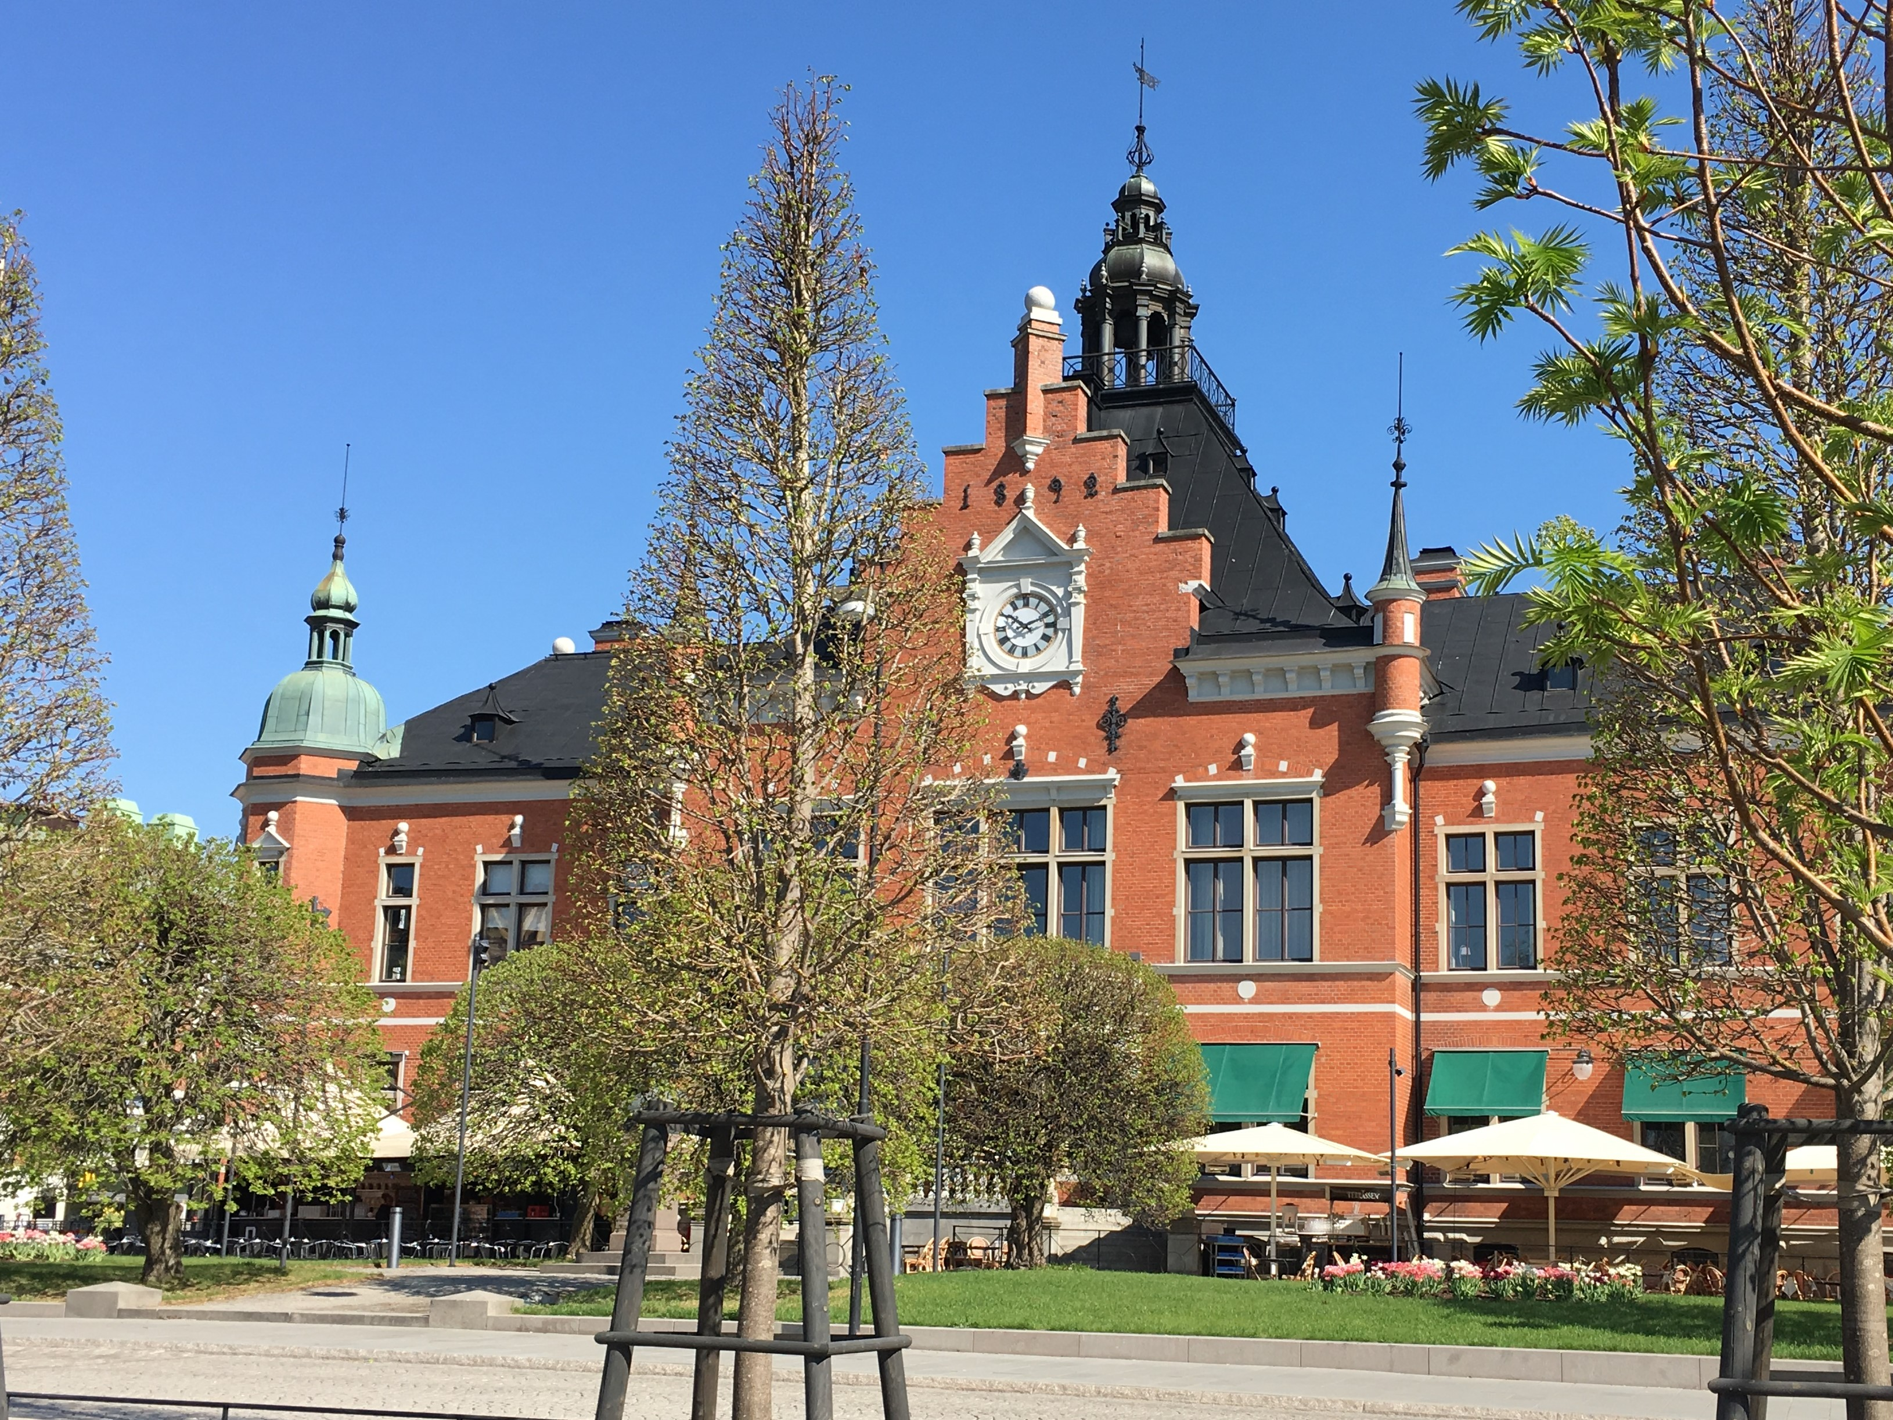
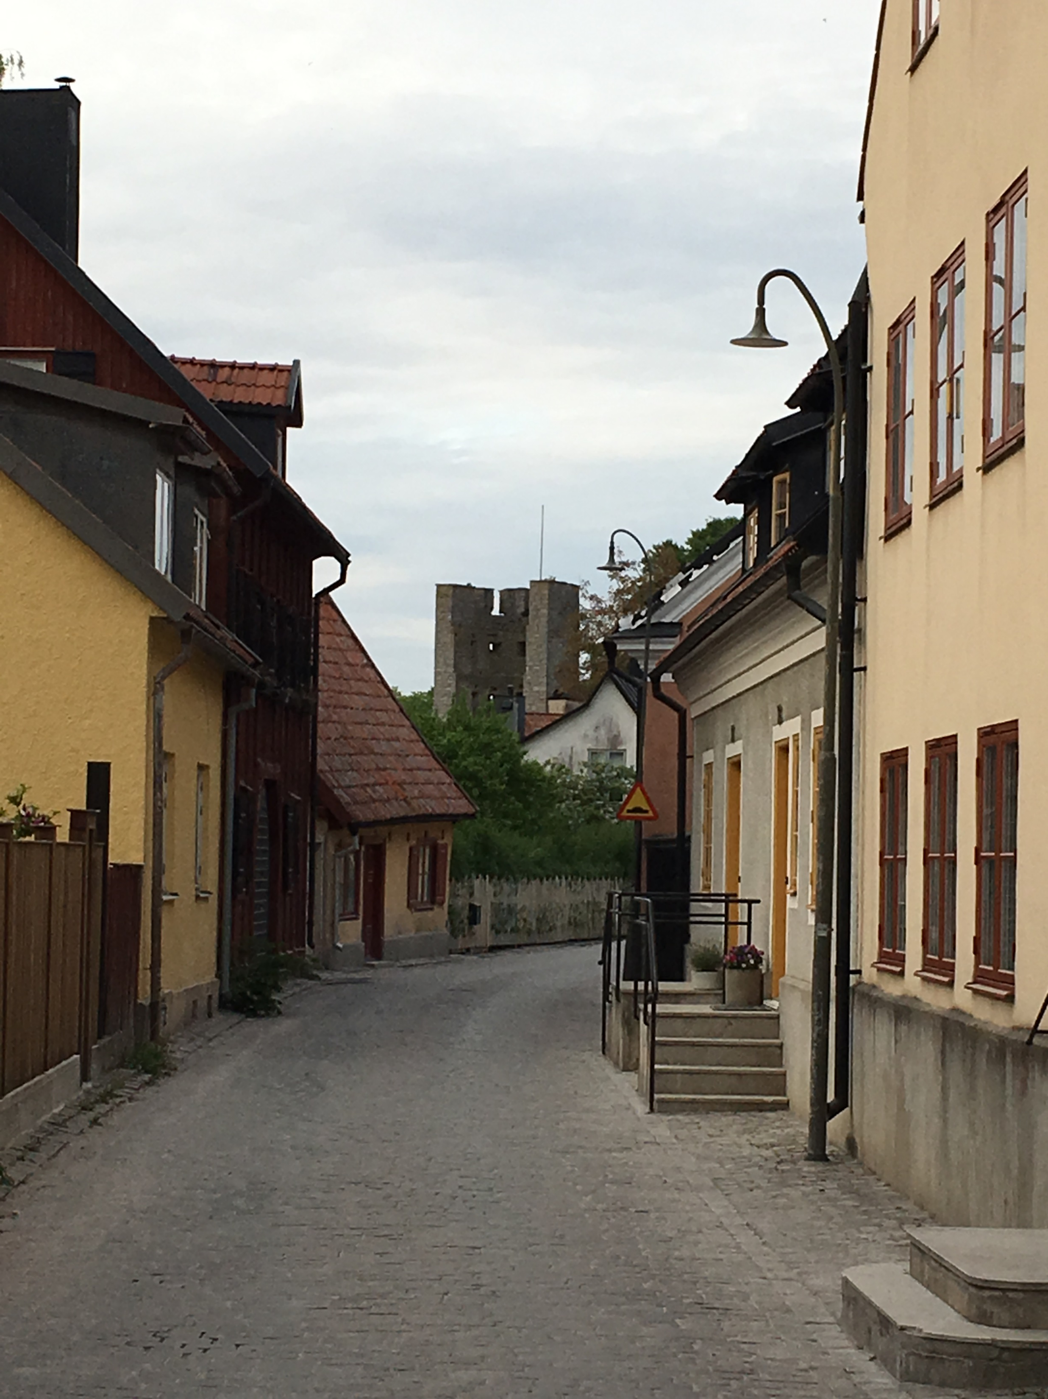
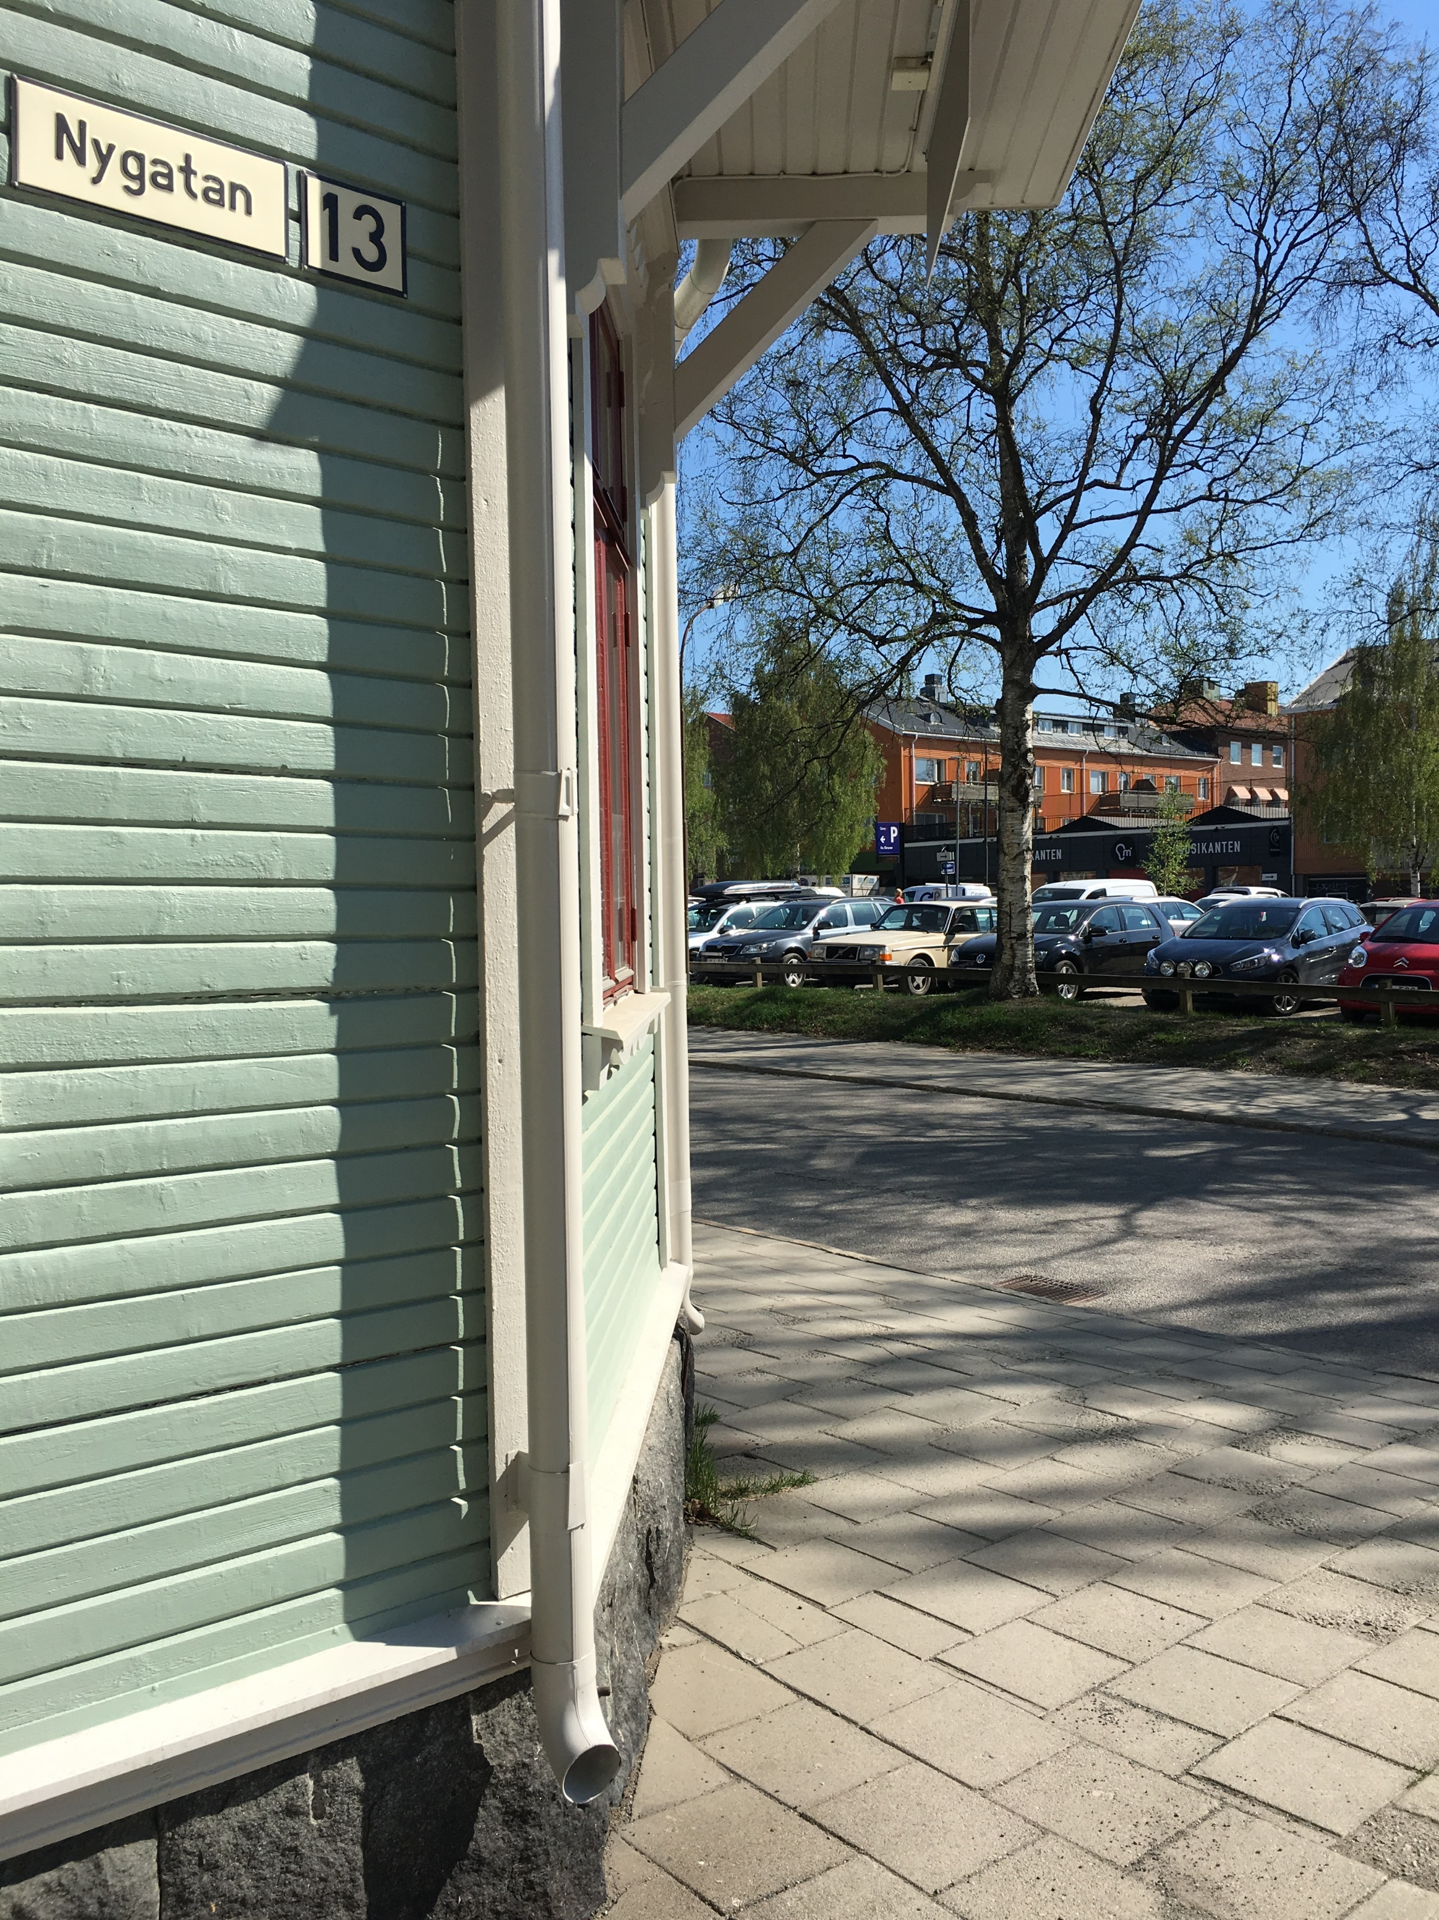
Tilltalande arkitektur
Arkitektur spelar roll. Den väcker ofta engagemang och känslor hos oss när det kommer till byggnaders utformning och hur de ser ut. Det som vissa tycker är fint tycker någon annan något helt annat om. Det är det som är meningen.
Eftersom vi har olika syn på arkitektur så är det lämpligt att, även här, bygga variationsrikt och blandat. Ju mer likriktat och enahanda en stad eller område är, desto tråkigare upplevs de.
Det behöver vara olika färger på fasader, finnas verksamheter i vissa bottenvåningar men även vara varierande byggnadsvolymer, gärna med vinklade eller rundade byggnadshörn. Det har även en positiv inverkan på trygghet. Man har större chans att upptäcka vad som finns runt hörnet.

Slide 7
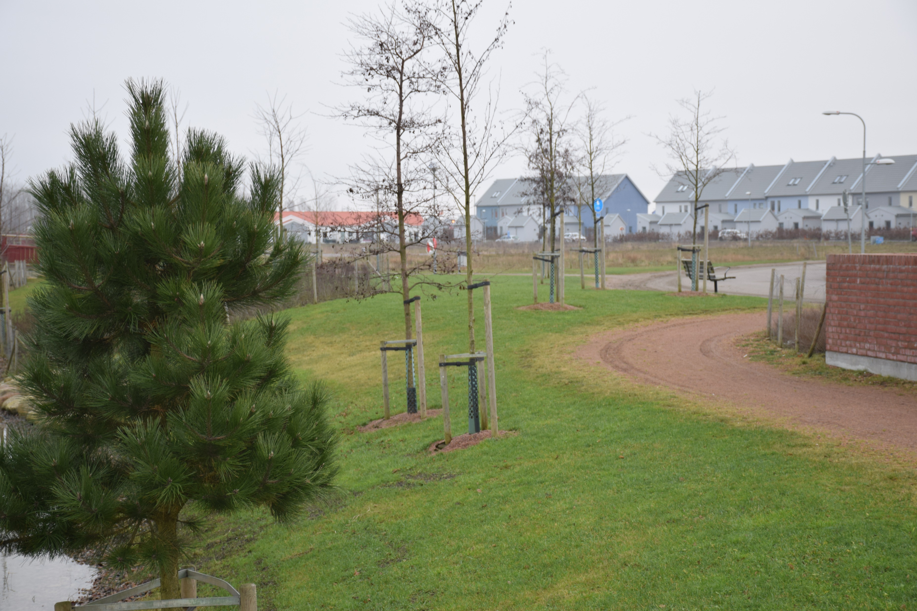
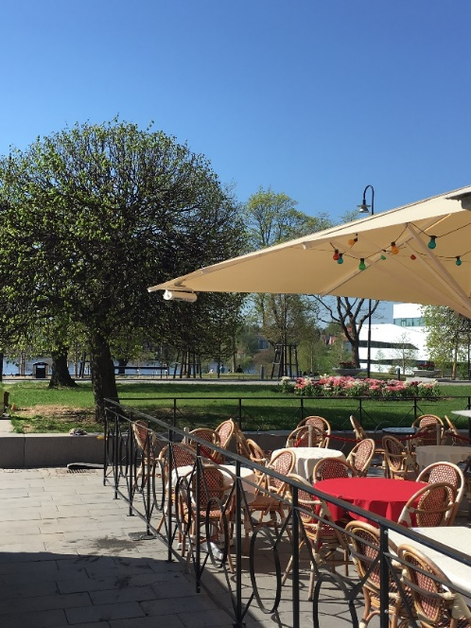
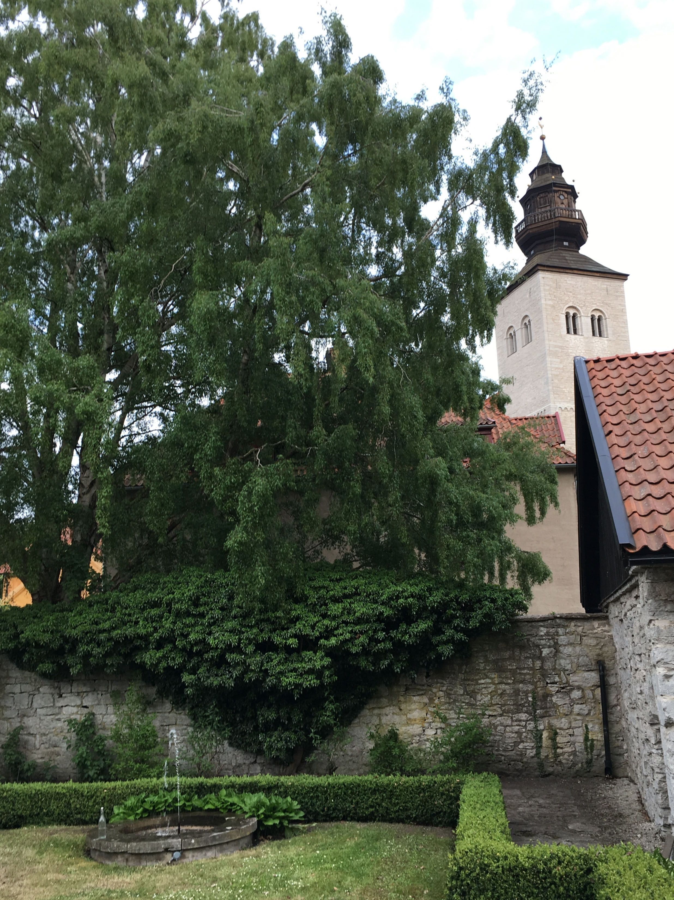
Tilltalande omgivningar
Det är viktigt att vi har fina och trivsamma omgivande miljöer. Ju mer vi trivs med vår omgivning desto bättre mår vi. Det bidrar till att vi vill vara ute mer och även vill tillbringa tid i dessa miljöer.
Där det finns saker att göra eller där vi spontant kan mötas eller röra oss, där finns det goda förutsättningar för människor att mötas.
Trivsamma offentliga platser och miljöer innehåller med fördel gröna ytor, träd men även inslag av vatten. Det har en positiv inverkan på växt- och djurlivet och därmed även på oss.

Slide 8
Uppgift
Fundera först själv kring frågorna på nästa bild ( t.ex. 5 minuter)
Skriv ner stödord eller korta meningar över det som du tycker
Samlas i grupp och låt alla tala om vad de tycker
Diskutera det som kommit upp
Låt alla ta plats och lyssna på vad andra har att säga.
Lycka till!
Det ska vara roligt att bo!

Slide 9
Frågor att fundera på och diskutera
Hur tycker du att en tilltalande arkitektur ser ut?
Vad betyder tilltalande omgivningar för dig?
Vad är viktigt för dig för att det ska bli liv mellan husen?
Vilka förändringar skulle du vilja se i ditt närområde, för att göra det tilltalande?

Slide 10
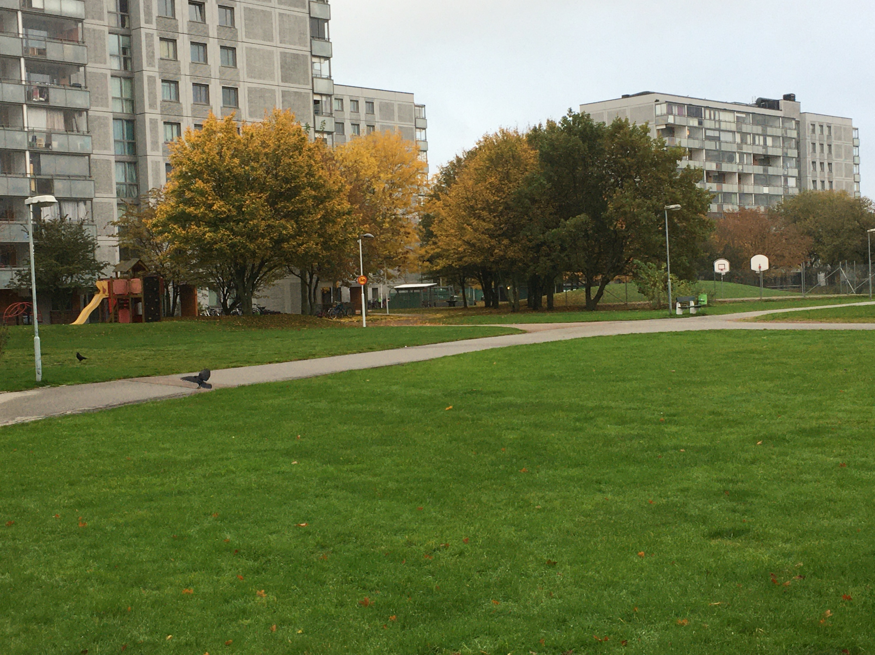
Slut! Hoppas att studiecirkeln har varit givande och att du får med dig något bra hem.

